Slide 1


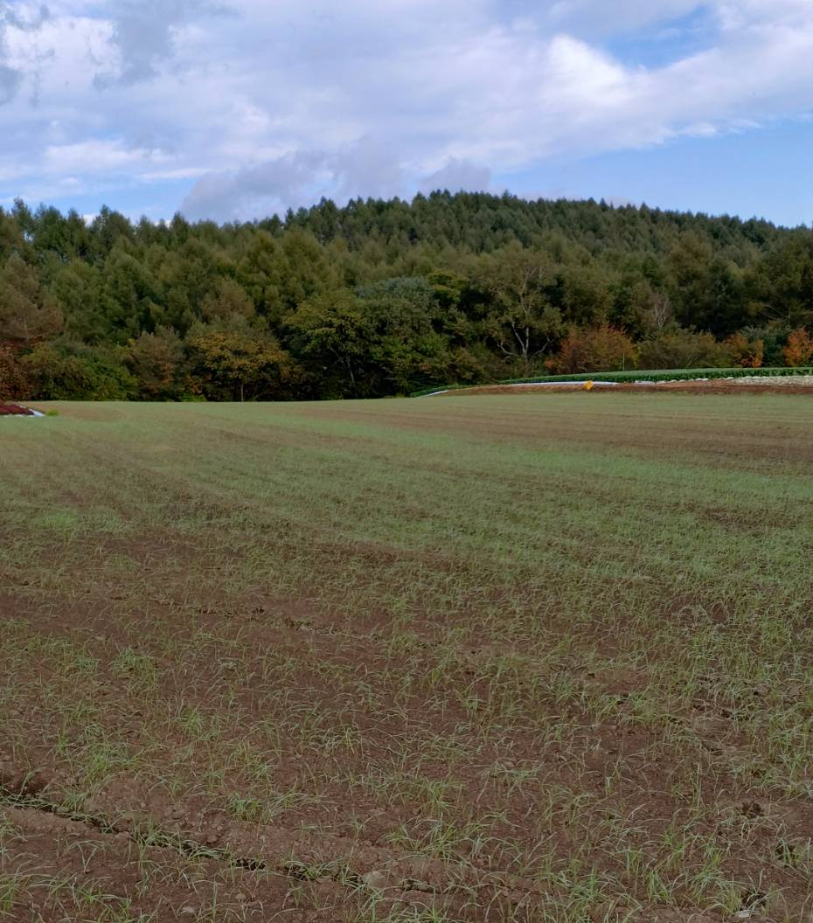
令和８年度 化学肥料等削減･緑肥転換緊急支援事業
事業主体：佐久園芸生産振興協議会
(事務局：佐久農業農村支援センター)
化学肥料の代替や土づくり効果が見込まれる緑肥導入に取組む農業者の皆さんを支援します！
事業概要
■ 補助対象者 農業者(農業を営む個人・法人）
■ 補助対象ほ場 緑肥導入後に野菜･果樹･花きいずれかを栽培予定
■ 補助対象 緑肥種子(秋播用)
■ 補助率 10/10以内
■ 申し込み期間 ５月20日から6月10日まで
■ 申し込み先 管轄ＪＡ担当窓口 ※裏面記載
【申し込みから完了報告まで（３ステップ）】
【ステップ１】 申込書提出(６月10日まで)
ＪＡへ申込書(ＪＡ所定様式)を提出
記載内容：①緑肥種類 ②播種面積
②播種量 ④播種予定時期
【ステップ２】 播種(納品後～９月中)
ＪＡからの連絡後、播種実施
播種時期は、気候条件・緑肥の効果を考慮
【ステップ３】 播種完了報告(10月30日まで)
ＪＡへ報告書(ＪＡ所定様式)を提出
記載内容：①緑肥種類
②播種面積
③播種量
④播種時期
⑤播種日
添付書類：播種(発芽)が確認
できる写真
申込書

Slide 2

Ｑ 本事業の趣旨は？
Ｑ 農業者が独自に購入した緑肥の種子も補助対象
になるのか？
Ａ 化学肥料の代替や土壌病害虫の対策となる緑肥の
導入を支援し、肥料コストの削減を図るとともに
化学肥料・化学合成農薬に依存しない栽培体系、
産地構造への転換を推進します。
Ａ 農業者が個別に購入した緑肥種子については、
補助対象外です。
管轄のＪＡ（種子事業者）が要望をとりまとめ
購入・配布された緑肥が補助対象です。
Ｑ 期待される事業効果は？
Ｑ 農業者は何をもって事業完了とするのか？
Ａ 土づくりなど緑肥の多面的効果を農業者等が実感
することで、緑肥利用を継続するとともに、新規
の緑肥利用の拡大が進み、化学肥料高騰の影響を
受けにくい経営構造への転換を誘導し農業者の体
質強化が図られます。
Ａ 農業者は、播種後ＪＡ(種子事業者)の所定の様
式「播種完了報告書」(ほ場・播種種類・播種
量・播種面積・播種日等）に、写真（播種が確
認できるもの）を添付し、ＪＡ（種子事業者）
に提出して、事業完了になります。
ＪＡ（種子業者）が、これらの書類を確認しま
す。
Ｑ 過去に本事業で補助を受けた農業者は今回の補
助対象外なのか？
Ａ 緑肥の効果については複数年実施することによっ
て更なる効果が見込まれることから、過去に本事
業で補助を受けた農業者等であっても補助対象に
なります。
Ｑ 添付する写真（播種が確認できるもの）は、ど
のような写真か？
Ａ 事業趣旨の観点から緑肥種子の発芽、生育が確
認できる写真が適当です。
複数のほ場がある場合、複数種類の緑肥を播種
した場合は、ほ場ごと、種類ごとの写真を添付
してください。
Ｑ 他の事業との同時利用は可能か？
Ａ 国、県、市町村等のいずれの事業とも同時利用は
できません。
Ｑ 万が一、緑肥の播種を行えない場合や種子が
残る場合はどうしたらよいか？
Ｑ 播種するほ場は、露地・施設の区別はあるか？
Ａ 基本的に計画どおりの播種をお願いします。
万が一、変更が生じる場合は、ＪＡ（種子事
業者）に連絡し、指示を受けてください。
Ａ 露地栽培、施設栽培いずれも対象になります。
【問い合わせ先】
管轄ＪＡ（種子事業者）担当窓口 | 電話番号
ＪＡ佐久浅間 営農経済部 生産資材課（担当：内堀） | 0267-77-7040
ＪＡ長野八ヶ岳 営農経済部 生産資材課（担当:井出） | 0267-91-0100
ＪＡ川上物産 購買課（担当：青木、友野） | 0267-97-2013
ＪＡ川上そ菜販売 生産購買課（担当：井出） | 0267-99-2125
事業実施主体：佐久園芸振興協議会（事務局：佐久農業農村支援センタ－（担当：関根））
電話：0267-63-3145（直通） FAX:０２６７６３－３３０８
Ｅメール：saku-nogyo@pref.nagano.lg.jp

